Slide 1

Abstract Class
PROGRAM STUDI SISTEM INFORMASI
MATA KULIAH
PEMROGRAMAN BERORIENTASI OBYEK
-penyusun-
Team penyusun matkul PBO
2021
<a href='https://www.freepik.com/free-photos-vectors/background'>Background vector created by freepik - www.freepik.com</a>

Slide 2
Capaian Pembelajaran
PROGRAM STUDI
SISTEM INFORMASI
MATA KULIAH
PEMROGRAMAN BERORIENTASI OBYEK
Mahasiswa dapat memahami abstract class dan abstract methode saat menggunakannya pada bahasa pemrograman java.
Kemampuan Akhir yang Diharapkan
Mahasiswa memiliki kemampuan menjelaskan tentang abstract class yang dapat digunakan di program Java
Mahasiswa memiliki kemampuan menjelaskan tentang abstract method yang dapat digunakan di program Java

Slide 3

PROGRAM STUDI
SISTEM INFORMASI
MATA KULIAH
PEMROGRAMAN BERORIENTASI OBYEK
Nt’21
Abstract Class
Abstract Class adalah sebuah class yang tidak bisa di-instansiasi (tidak bisa dibuat menjadi objek) dan berperan sebagai ‘kerangka dasar’ bagi class turunannya.
Di dalam abstract class setidaknya memiliki satu abstract method.
Abstract Method adalah sebuah ‘method dasar’ yang harus diimplementasikan ulang di dalam class anak (child class). Abstract method ditulis tanpa isi dari method, melainkan hanya ‘signature’-nya saja.
Signature dari sebuah method adalah bagian method yang terdiri dari nama method dan parameternya (jika ada).
Abstract class digunakan di dalam inheritance (pewarisan class) untuk ‘memaksakan’ implementasi method yang sama bagi seluruh class yang diturunkan dari abstract class.

Slide 4
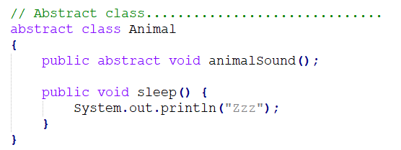
PROGRAM STUDI
SISTEM INFORMASI
MATA KULIAH
PEMROGRAMAN BERORIENTASI OBYEK
Nt’21
Abstract Class
Abstract Class adalah sebuah class yang tidak bisa di-instansiasi (tidak bisa dibuat menjadi objek) dan berperan sebagai ‘kerangka dasar’ bagi class turunannya.
Di dalam abstract class setidaknya memiliki satu abstract method.
Contoh :

Slide 5
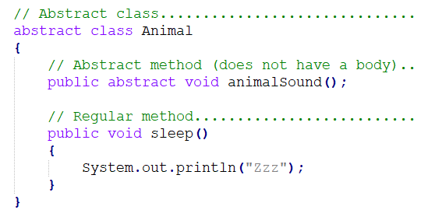
PROGRAM STUDI
SISTEM INFORMASI
MATA KULIAH
PEMROGRAMAN BERORIENTASI OBYEK
Nt’21
Abstract Class
Abstract Method adalah sebuah ‘method dasar’ yang harus diimplementasikan ulang di dalam class anak (child class). Abstract method ditulis tanpa isi dari method, melainkan hanya ‘signature’-nya saja.
Contoh :

Slide 6
PROGRAM STUDI
SISTEM INFORMASI
MATA KULIAH
PEMROGRAMAN BERORIENTASI OBYEK
Nt’21
Abstract Class
Kegunaan Class Abstract :
Class Abstract berisi beberapa method dan beberapa method abstract. Class Abstract berisi sebagian implementasi, dan subclass yang melengkapi implementasinya.
Deklarasikan method abstract, jika ada satu atau lebih subclass yang diharapkan mempunyai fungsionalitas yang sama tapi implementasi berbeda.
Gunakan class abstract untuk mendefinisikan behavior secara umum sebagai superclass, sedangkan subclass menyediakan implementasi detail.
Jika class abstract semua method merupakan method abstract, sebaiknya class abstract tersebut diganti menjadi Interface.

Slide 7
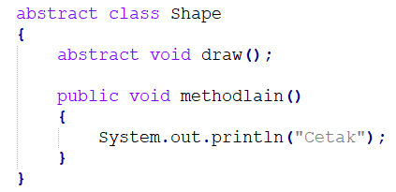
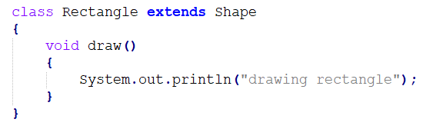
PROGRAM STUDI
SISTEM INFORMASI
MATA KULIAH
PEMROGRAMAN BERORIENTASI OBYEK
Nt’21
Abstract Class
Kegunaan Class Abstract :
Class Abstract berisi beberapa method dan beberapa method abstract. Class Abstract berisi sebagian implementasi, dan subclass yang melengkapi implementasinya.

Slide 8
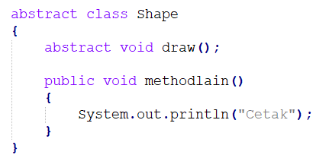
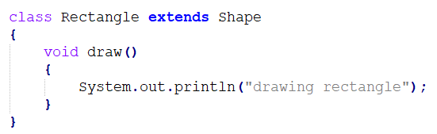
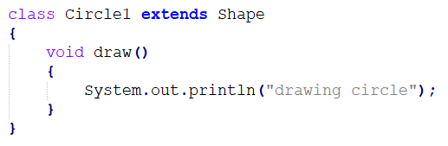
PROGRAM STUDI
SISTEM INFORMASI
MATA KULIAH
PEMROGRAMAN BERORIENTASI OBYEK
Nt’21
Abstract Class
Kegunaan Class Abstract :
Deklarasikan method abstract, jika ada satu atau lebih subclass yang diharapkan mempunyai fungsionalitas yang sama tapi implementasi berbeda.

Slide 9
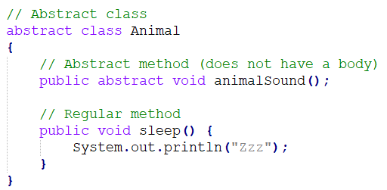
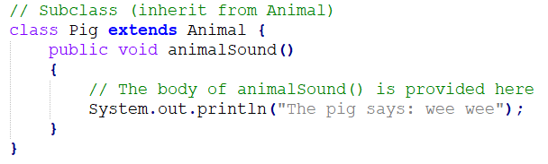
PROGRAM STUDI
SISTEM INFORMASI
MATA KULIAH
PEMROGRAMAN BERORIENTASI OBYEK
Nt’21
Abstract Class
Kegunaan Class Abstract :
Gunakan class abstract untuk mendefinisikan behavior secara umum sebagai superclass, sedangkan subclass menyediakan implementasi detail.

Slide 10
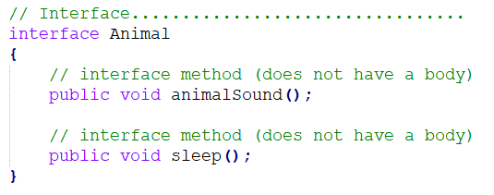
PROGRAM STUDI
SISTEM INFORMASI
MATA KULIAH
PEMROGRAMAN BERORIENTASI OBYEK
Nt’21
Abstract Class
Kegunaan Class Abstract :
Jika class abstract semua method merupakan method abstract, sebaiknya class abstract tersebut diganti menjadi Interface.

Slide 11
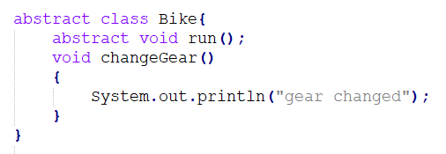
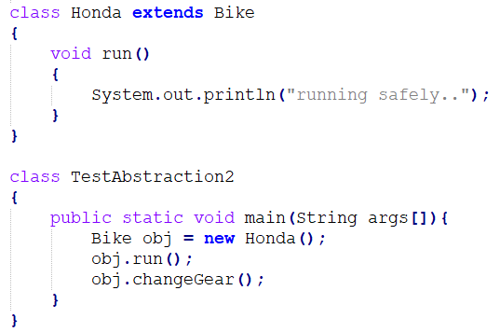

PROGRAM STUDI
SISTEM INFORMASI
MATA KULIAH
PEMROGRAMAN BERORIENTASI OBYEK
Nt’21
Abstract Class
Contoh :
OUTPUT

Slide 12
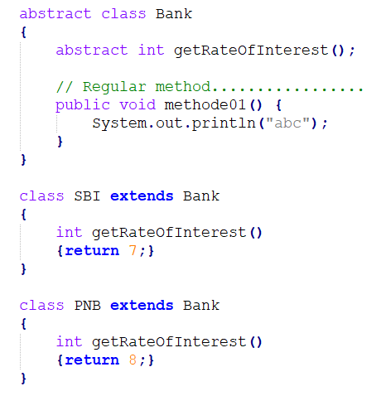
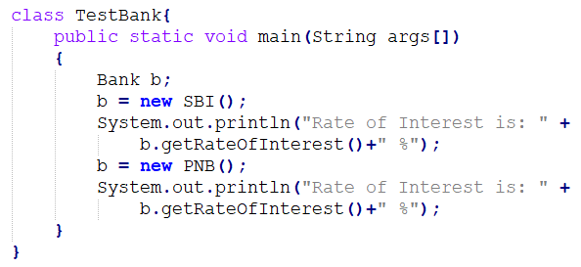

PROGRAM STUDI
SISTEM INFORMASI
MATA KULIAH
PEMROGRAMAN BERORIENTASI OBYEK
Nt’21
Abstract Class
Contoh :

Slide 13
PROGRAM STUDI
SISTEM INFORMASI
MATA KULIAH
PEMROGRAMAN BERORIENTASI OBYEK
Nt’21
Abstract Class
Contoh :

Slide 14
PROGRAM STUDI
SISTEM INFORMASI
MATA KULIAH
PEMROGRAMAN BERORIENTASI OBYEK
Nt’21
Ujian :
Urutan proses pembuatan program
Perintah struktur kendali
Class dan methode
Inheritance
Abstract method & abstract class

Slide 15
PROGRAM STUDI
SISTEM INFORMASI
MATA KULIAH
PEMROGRAMAN BERORIENTASI OBYEK
RANGKUMAN
Abstract class tidak bisa digunakan untuk membuat object
Saat sub class mengextend abstract class maka subclass harus membuat abstract methode dengan isinya sebagai method

Slide 16
SUMBER PUSTAKA
PROGRAM STUDI
SISTEM INFORMASI
MATA KULIAH
PEMROGRAMAN BERORIENTASI OBYEK
https://www.w3schools.com/java/java_abstract.asp
https://www.javatpoint.com/
https://www.tutorialspoint.com/java/java_abstraction.htm
Sumber gambar: www.freepik.com

Slide 17

THANKS
ANY QUESTIONS?

